Slide 1

校園行動支付示範系統
第八組
0424016 廖晋緯
0424028 李東穎
0424064 許至慶
Notes:
使用案例圖 類比圖

Slide 2
功能介紹
01

Slide 3
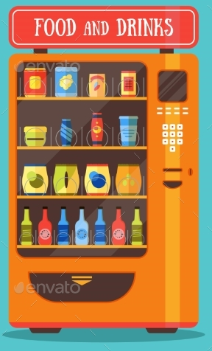



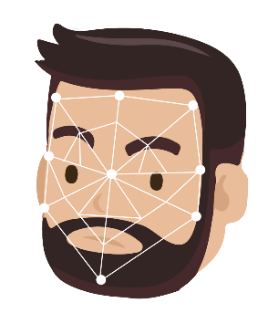

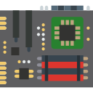


1
功能介紹
行動支付APP
智慧娃娃機
辨識系統
利用行動支付APP進行付款與娃娃機連接即可進行遊戲
利用物品辨識與表情辨識增添夾娃娃的樂趣
1
Notes:
利用行動支付APP進行付款與娃娃機連接即可進行遊戲
利用行動支付APP進行付款與娃娃機連接即可進行遊戲
利用行動支付APP進行付款與娃娃機連接即可進行遊戲
利用行動支付APP進行付款與娃娃機連接即可進行遊戲
利用行動支付APP進行付款與娃娃機連接即可進行遊戲

Slide 4
運用技術與工具
02

Slide 5
1
2
3
4
5
Android Studio
開發APP
Raspbetty Pi 控制娃娃機
NVIDIA TX 1
開發辨識
BLE iBeacon
Tensorflow辨識
撰寫語言-Python
2

Slide 6
預計畫面
03

Slide 7
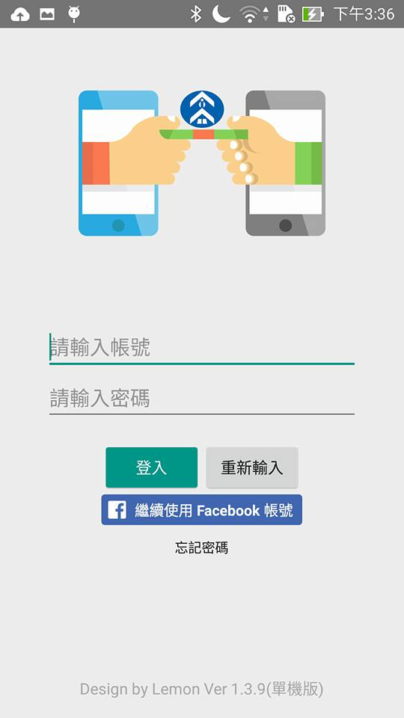
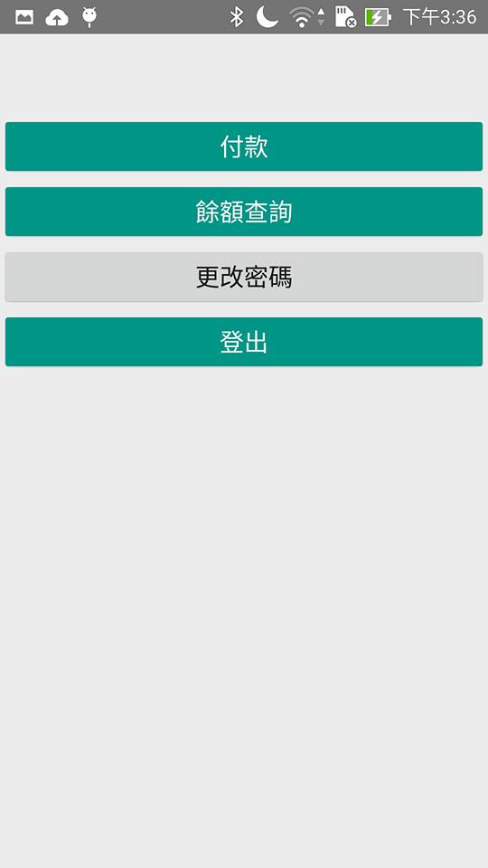
3
預計畫面
首頁登入畫面
主要頁面
4
Notes:
利用行動支付APP進行付款與娃娃機連接即可進行遊戲
利用行動支付APP進行付款與娃娃機連接即可進行遊戲
利用行動支付APP進行付款與娃娃機連接即可進行遊戲
利用行動支付APP進行付款與娃娃機連接即可進行遊戲
利用行動支付APP進行付款與娃娃機連接即可進行遊戲

Slide 8
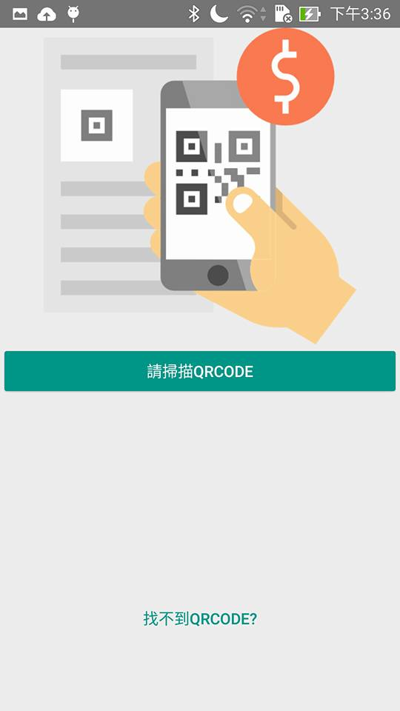
3
預計畫面
行動支付與娃娃機連接
Play娃娃機
5
Notes:
利用行動支付APP進行付款與娃娃機連接即可進行遊戲
利用行動支付APP進行付款與娃娃機連接即可進行遊戲
利用行動支付APP進行付款與娃娃機連接即可進行遊戲
利用行動支付APP進行付款與娃娃機連接即可進行遊戲
利用行動支付APP進行付款與娃娃機連接即可進行遊戲

Slide 9
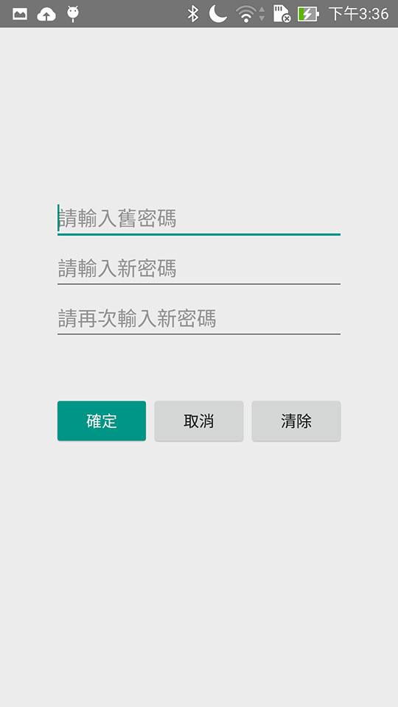
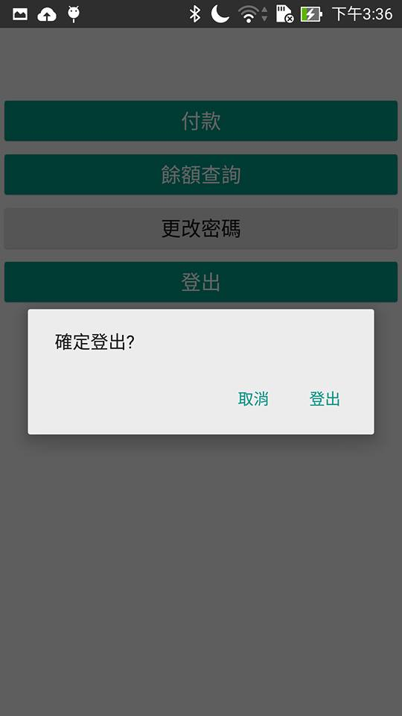
3
預計畫面
修改密碼畫面
登出頁面
6
Notes:
利用行動支付APP進行付款與娃娃機連接即可進行遊戲
利用行動支付APP進行付款與娃娃機連接即可進行遊戲
利用行動支付APP進行付款與娃娃機連接即可進行遊戲
利用行動支付APP進行付款與娃娃機連接即可進行遊戲
利用行動支付APP進行付款與娃娃機連接即可進行遊戲

Slide 10
甘特圖
04

Slide 11

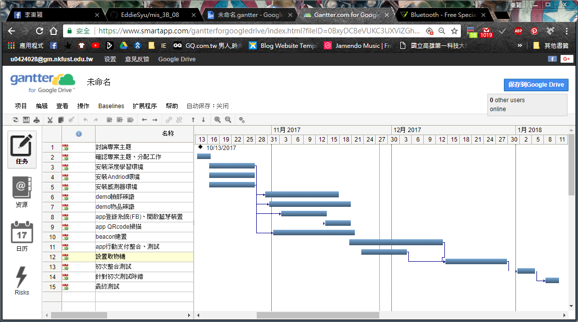

9,300
Million
点击此处添加标题
点击此处添加文本信息。
建议正文10号字，1.3倍字间距。
81,680
甘特圖
55%
7

Slide 12
THANK YOU!

